Slide 1


半导体制造系统机会主义维护与调度协同优化方法研究
答辩人：洪牡丹
指导老师：乔非
2024.9.24

Slide 2

目录
研究背景
文献综述
研究内容
技术路线
工作计划
1
2
3
4
5
Notes:
我的汇报分成五个部分。首先是研究背景，接着是文献综述，第三第四部分是研究内容和技术路线；最后是未来研究计划

Slide 3
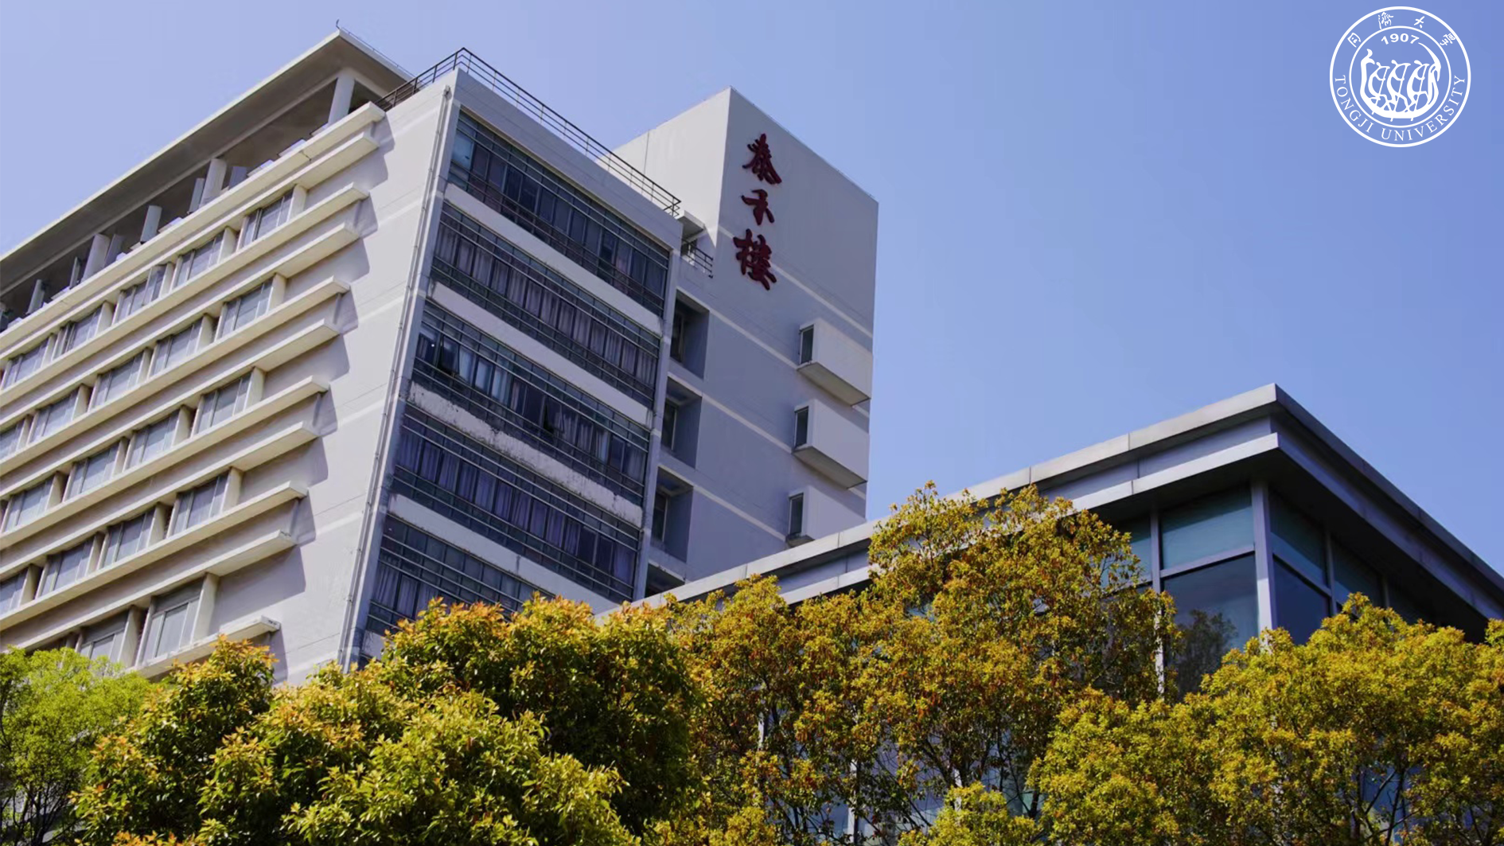
Part 1
研究背景

Slide 4
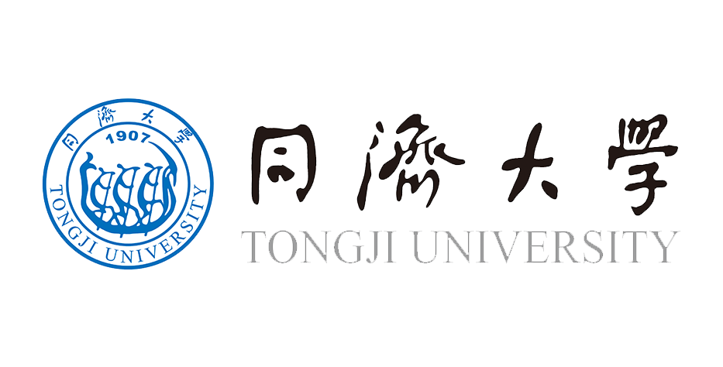
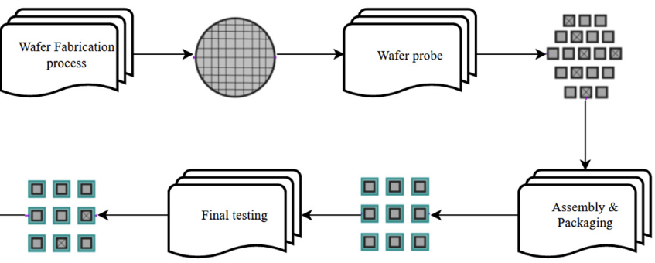
半导体制造行业现状
半导体制造厂（又称 “晶圆厂”）负责的是将未加工的硅锭生产成集成电路（IC）。集成电路是半导体产品的主要组成部分，用于组成微处理器、存储芯片和微控制器等，最终应用于个人电器和工业设备。 半导体制造的工艺步骤繁琐复杂且高度自动化，需要同时处理多个不同处理流程的晶圆，即使生产中的微小变化也可能导致不同的产量和损耗。
Processing of semiconductor manufacturing
得益于物联网、5G 和人工智能等信息和通信技术的快速发展，半导体行业在疫情之后继续保持增长势头。

Slide 5

现存挑战
复杂的加工步骤
多样的机器类型
可重入流
SMO
独特的加工特点
综合决策
SMOs 调度需要与其他车间控制决策相协调，如设备维护问题、供应链管理等
Notes:
但与此同时，行业也面临许多挑战。从供应的角度看，生产能力难以在短期内扩大，产量受到高质量标准的影响，又取决于加工步骤和产品成熟度，导致产量呈现有限、可变的特征。
在这种情况下，如何提高生产效率就成为一个重要的问题。
半导体制造的生产调度问题是提高半导体制造生产效率的重要思路之一。自 20 世纪 80 年代以来，有关 SMO 调度问题的研究层出不穷。然而，SMO 的调度问题仍然具有许多困难。目前存在的难点之一是综合决策问题。也就是指半导体生产调度需要与其他控制决策相协调，例如设备维护等。

Slide 6
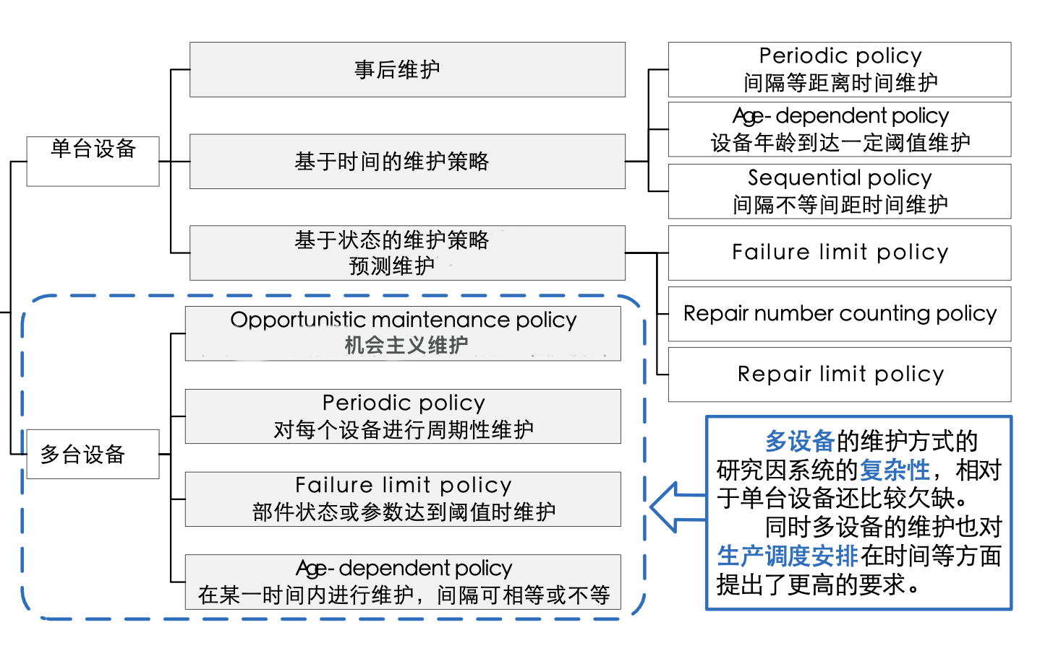
半导体行业由于其复杂的工艺流程和先进的设备，面临着与设备维护相关的高昂成本。
生产
调度
维护
策略
由于半导体公司处于竞争激烈的市场中，交付要求十分严格，因此最大限度地减少生产延误的必要性更加突出
如何安排维护计划，使机器保持良好的运行状态和高可靠性，并进一步根据维护情况进行生产调度
Notes:
半导体行业由于其复杂的工艺流程和先进的设备，面临着与设备维护相关的高昂成本。此外，由于半导体公司处于竞争激烈的市场中，交付要求十分严格，因此最大限度地减少生产延误的必要性更加突出。因此，如何安排维护计划，使机器保持良好的运行状态和高可靠性，并进一步根据维护情况进行生产调度成为一个重要问题。
现有的研究中，设备维护策略一般可分为针对单台设备和多台设备的维护策略。单台设备维护策略分为事后维护，基于时间、基于状态的维护和预测维护
事后维护又称纠正性维护，是在发生故障时采用的一种维护方法，目的是将设备恢复到正常运行状态。它是最早的维护形式，具有计划外的特点。这种计划外的维护事件经常会导致生产中断、质量问题和生产成本增加。
基于时间、基于状态的维护属于预防性维护，它是一种积极主动的维护方法，目的是在设备故障发生前采取维护措施，从而确保设备不间断运行，防止设备故障或生产中断，同时提高生产效率和产品质量。基于时间的维护是在每个指定的时间窗口内实施预防性维护活动，目的是推迟导致故障的退化过程。
预测性维护是指利用状态监测技术预测部件未来的状态，并根据预测结果不断更新维护方案。预测性维护可以根据部件的监测状态制定即时的维护措施，并根据变化更新维护操作，但这种维护方式对监测信息依赖性高，相关研究尚未成熟。
多台设备的维护优化策略更符合生产实际，逐渐成为研究的热门问题。多台设备维护决策包括机会主义维护，对每个设备进行周期性维护，基于役龄的预防性维护、故障限制的预防性维护。
对每个设备进行周期性维护的方式简单易行，在工业实践中得到广泛应用，但这种维护策略会对状态良好部件进行维护，造成维护过度和维护资源的浪费。基于役龄的预防性维护是指部件状态或参数达到阈值时维护，故障限制的预防性维护是指在某一时间内进行维护，间隔可相等或不等。这些方法能够减少维护活动次数，但无法在在最小化生产中断和维护成本之间取得平衡。
机会维护指的是在预测的设备故障时间前不久进行的维护。精确的维护时间是通过最大限度地降低与维护活动相关的总成本来确定的。这包括维护本身的实际成本和机会成本。当设备前方缓冲区内的工作较少，且预计故障发生时间相对较短时，就会出现机会性维护调度。因此，在安排机会性维护时，需要平衡提前和延迟进行维护的相关成本。前者会导致过多的维护工作和利用率的降低，而后者则会导致维护工作的不足和故障的增加。
相较于单部件的维护规划问题，多设备的维护优化决策约束复杂、整体优化目标多、部件间的相关性都使得多部件维护决策比单部件维护决策更为困难。同时多设备的维护也对生产调度安排在时间等方面提出了更高的要求。

Slide 7
半导体制造行业是高度复杂且资本密集型的生产环境，为了保持竞争力，制造商不仅要保证设备的高效运行，还必须最大限度地减少计划外停机时间。传统的维护方法往往忽视维护的机会成本，特别是在半导体制造中，设备的高投资成本至关重要。
半导体制造产品种类多、生产周期长且容易受到市场需求的波动影响。机会主义维护通过在动态生产环境中灵活调整维护计划，能有效应对这种不确定性。
机会主义维护通过基于缓冲区利用率和预测故障时间的策略性维护调度，旨在最大限度减少运营中断和维护成本。将机会成本纳入决策过程，与传统维护方法相比，它可以进一步提高设备利用率并确保整个系统的可靠性，具有研究意义。
Jardine et al. (2016) 指出，机会主义维护通过减少计划外停机时间和维护成本，能够显著提高设备的整体可用性。
Cassady et al. (2010) 研究了在资源有限的环境中，如何通过机会主义维护来最小化设备故障对生产计划的影响，展示了机会主义维护对提升资源调度和利用率的正面影响。
Notes:
考虑到

Slide 8
Part 2
文献综述
Notes:
半导体制造的生产调度问题是提高半导体制造生产效率的重要思路之一

Slide 9
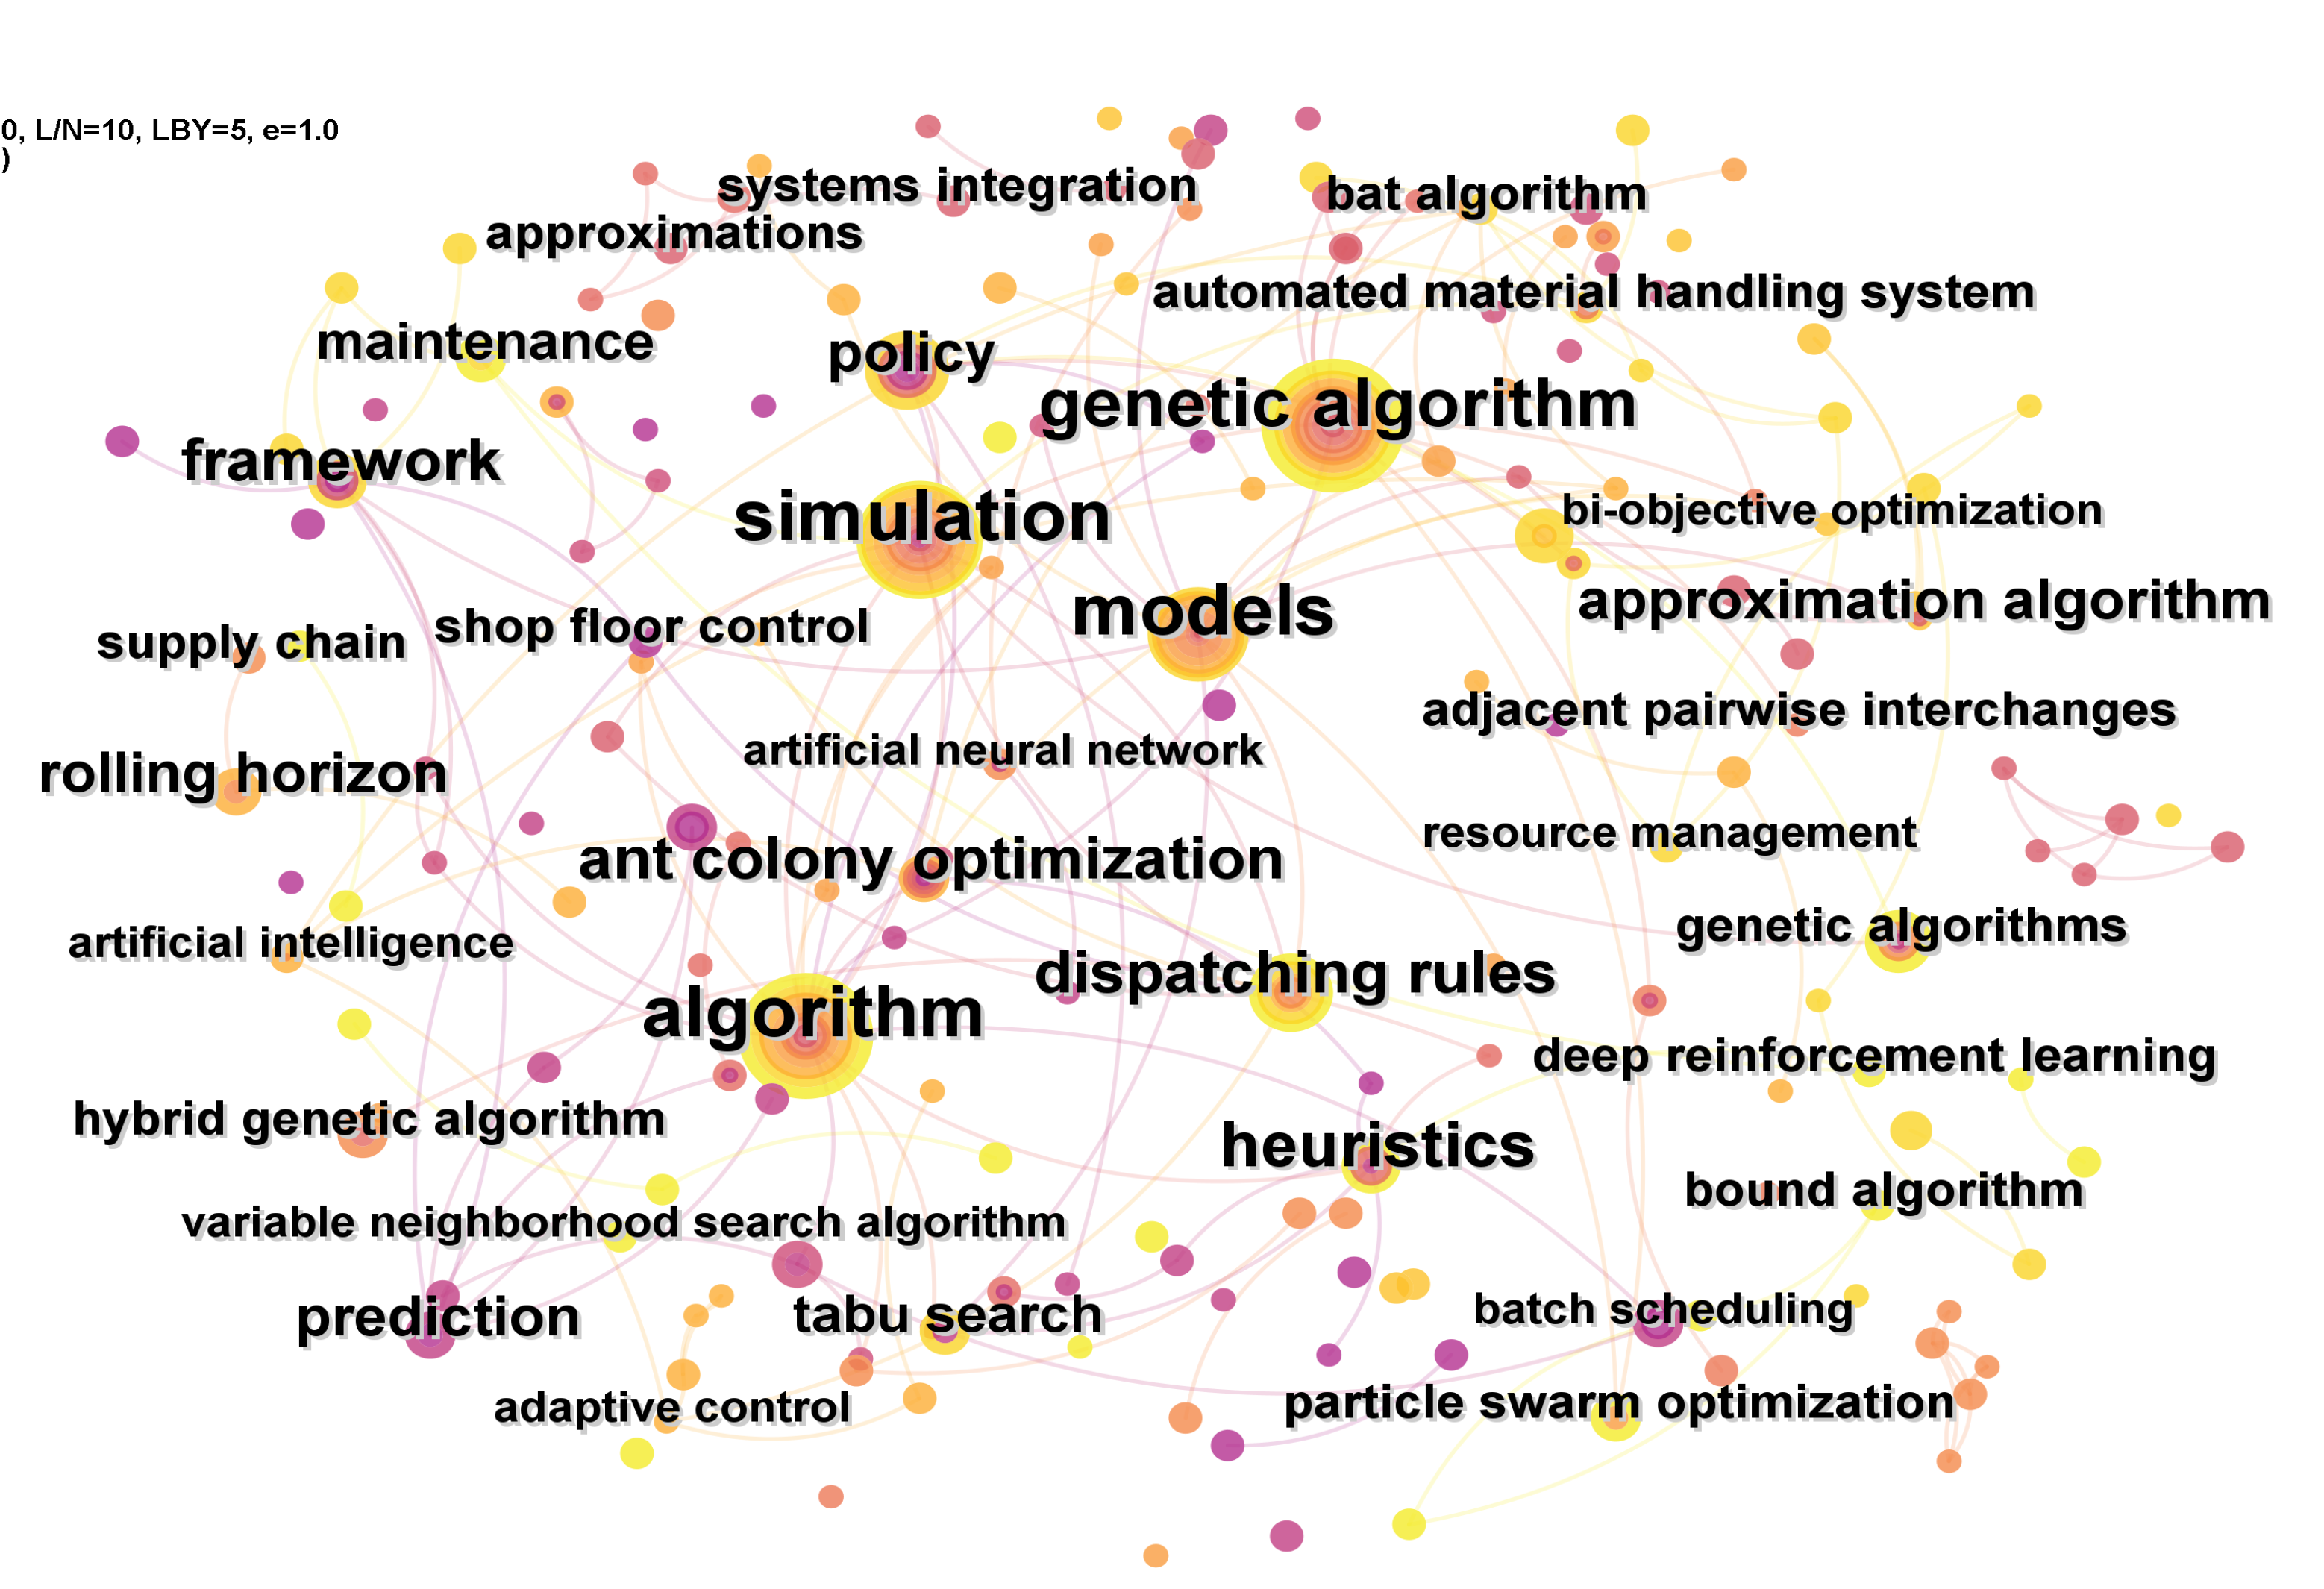
维护与调度协同优化方法研究现状
分类 | 算法 | 概念 | 局限性
数学规划 | 线性规划… | 通过数学工具或编程技术在一系列约束条件下，求解目标函数。 | 求解空间大和计算困难
 | 多目标规划、动态规划…
仿真方法 | 基于仿真的迭代算法、基于仿真优化的遗传算法… | 模拟随机因素，进而模拟系统的运行 | 设备环境难免会出现不可预测的变化，仿真方法难以模拟这类变化
人工智能 | 元启发式：遗传算法… | 通过智能体不断提升对环境的认识，改变行动以获得最大化效益。 | 应用于复杂的生产系统时，人工智能的求解效率较差，获得理想的结果需要大量的数据和较长的学习时间。
 | 神经网络
 | 强化学习
多智能体系统
针对智能车间中不确定性、高动态性的特点，考虑设备维护与生产调度之间的高关联性与高耦合性的问题，结合多智能体技术等人工智能领域新兴技术， 以半导体制造系统为研究对象，探索机会主义维护与生产调度协同优化方法。
A. Valet et al., “Opportunistic maintenance scheduling with deep reinforcement learning,” Journal of ManufacturingSystems, vol. 5622345, pp. 518–534, 2022
Notes:
目前，大多数用于解决维护与调度协同优化问题的主要方法依赖于数学规划，仿真方法。数学规划方法包括线性规划，多目标规划等，通过数学工具或编程技术在一系列约束条件下，求解目标函数。 但现实世界的生产系统本质上是复杂且多约束的，数学模型往往难以处理大型解空间和计算挑战。
仿真方法包括基于仿真的迭代算法、基于仿真优化的遗传算法等，模拟随机因素，进而模拟系统的运行，但设备环境难免会出现不可预测的变化，仿真方法难以模拟这类变化
随着人工智能和大数据技术在制造企业中的深入应用，相关知识从车间操作数据中提取，这催生了基于人工智能的方法。通过智能体不断提升对环境的认识，改变行动以获得最大化效益。其中，基于强化学习的方法将生产系统中的维护与调度协同优化问题视为马尔可夫决策问题，在决策效率和实时决策有效性方面表现良好。
目前，大多数基于AI技术的应用都采用了单智能体架构。然而，有文献提到由于需要处理大量环境信息，导致环境空间过于复杂，从而加剧了策略优化的难度。此外，单智能体框架往往过度依赖预定义的启发式方法。与此相对，多智能体展现出解决这些局限性的潜力，它通过将任务分散给不同的智能体，从而简化了复杂环境中的任务处理。

Slide 10
复杂生产问题的求解一般采用集中式和分布式两种结构。采用分布式决策的方法可以减少计算负担，提高协同策略的准确性与敏捷性。
多智能体系统（MAS）通常用于分布结构。MAS是指由多个主体及其相应的组织规则和信息交互协议组成的去中心化系统，具有分布性、自治性、敏捷性、可扩展性、鲁棒性和交互多样性等优点，更贴近现实世界的制造场景。
构建多智能体强化学习系统可以降低复杂生产系统中设备维护-生产调度协同问题的中的系统数据维与决策粒度，降低问题求解难度。
在生产和维护调度问题的协同优化中，基于多智能体强化学习（MARL）的方法仍然稀缺。
Notes:
作为分布式人工智能的一个分支，多智能体强化学习（MARL）为解决高维状态空间和高动态性复杂问题提供了新的研究思路。
多智能体系统理论的发展使这种方法成为分析和设计各种制造领域中复杂制造系统的强大工具，尤其是在生产调度和物流管理方面。
、

Slide 11
 | 结构 | 概念 | 应用 | 特点
多智能体 | 同构多智能体 | 一个多智能体系统中，所有智能体具有相同的状态空间和动作空间，即每个智能体的感知能力、决策规则和操作能力都相同。 | Wang et al. (2021)多品种、小批量生产的半导体生产线的生产调度与设备维护联合决策问题 Xue et al. (2023)集成生产和维护计划问题 Wei et al. (2021)具有劣化效应的单机系统中生产调度和柔性预防性维护的综合优化问题 | 系统设计相对简单，学习和策略共享，通信和协调成本低，但适应性和灵活性有限
 | 异构多智能体 | 具有不同能力、状态空间和动作空间的智能体在同一环境中进行学习和协作，每个智能体可能具有不同的角色、功能和任务目标，需要根据自身特定的状态和能力在多智能体系统中进行学习和决策。 | Liu et al. (2021)面向单机生产系统，预防性维护 Zhang et al. (2022) 集成生产和预防性维护问题 | 功能多样性和任务分工，更强的适应性与灵活性，更有效的协作能力 系统复杂度高，奖励设计难度高
Notes:
可以根据智能体结构
近几年文献已有多品种、小批量生产的半导体生产线的生产调度与设备维护联合决策问题，具有劣化效应的单机系统中生产调度和柔性预防性维护的综合优化问题的应用

Slide 12
在半导体制造中，生产调度和机器维护的协同优化对于提高生产效率和降低成本具有重要意义。传统的调度问题和维护问题通常是独立处理的，但随着生产系统复杂性和不确定性的增加，联合优化这两项任务可以显著提升系统的整体性能。
相比于传统的维护方法，机会主义维护通过减少计划外停机时间和维护成本，能够显著提高设备的整体可用性，最小化设备故障对生产计划的影响，对提升资源调度和利用率具有正面影响。
因此，本研究针对半导体车间中不确定性、高动态性的特点，考虑设备维护与生产调度之间的高关联性与高耦合性的问题，以半导体制造系统为研究对象，结合多智能体技术等人工智能领域新兴技术， 分别研究基于同构多智能体和异构多智能体的机会主义维护与生产调度协同优化方法。
小结

Slide 13
Part 3
研究内容

Slide 14
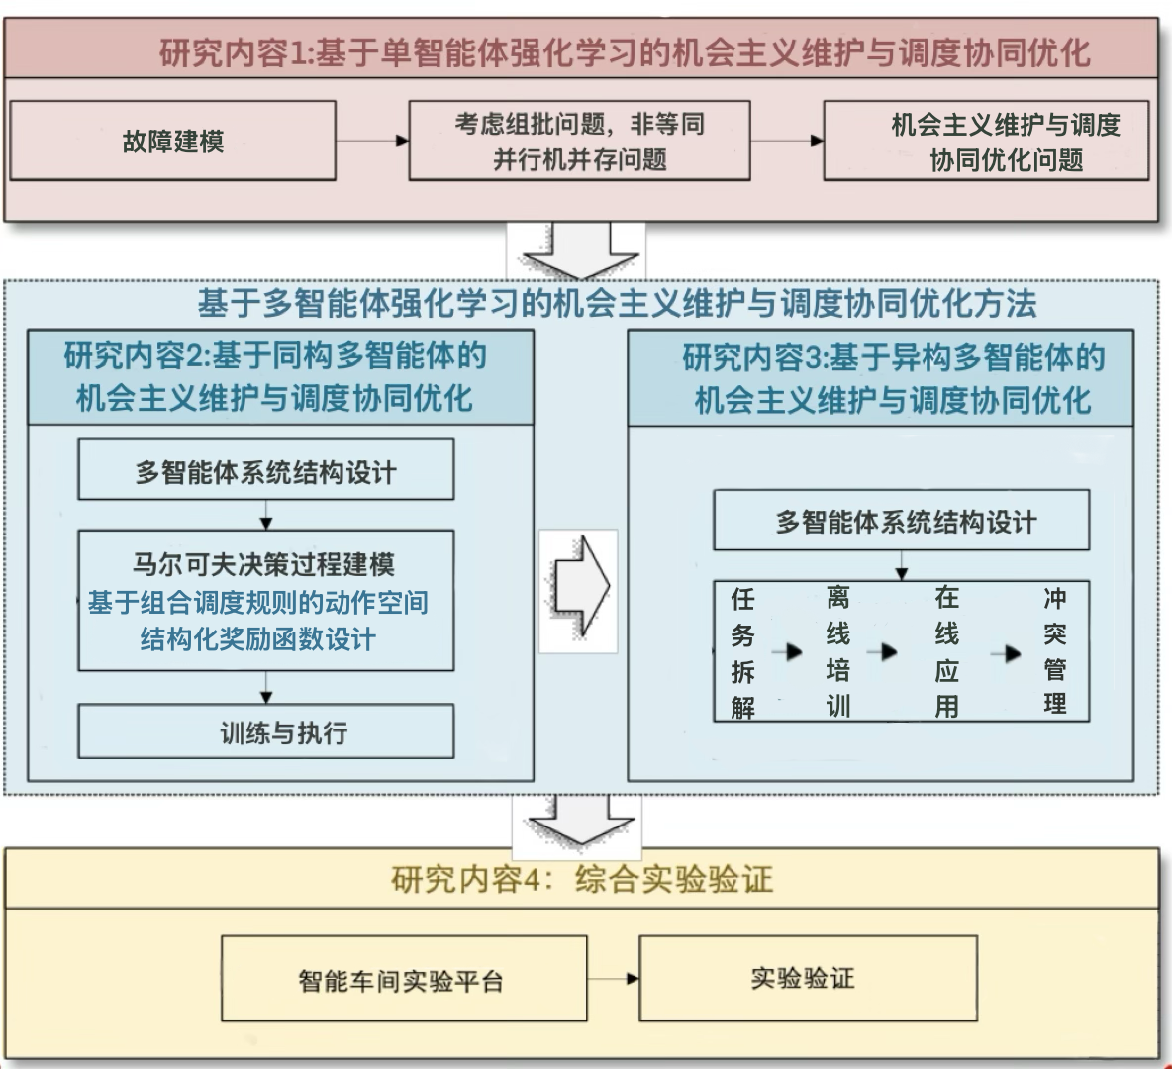
研究内容

Slide 15
A.
基于强化学习的方法实现机会主义维护与调度协同优化，对机器故障进行建模，结合组批问题，非等同并行机并存问题，设计联合动作空间。
B.
基于研究内容1，从系统级出发，对半导体车间整体系统展开研究，设计同构的多智能体系统结构，对马尔科夫决策过程建模，设计基于组合调度规则的动作空间和结构化奖励函数，采取集中式训练分布式执行的训练框架。
C.
设计异构的多智能体系统结构，将任务拆解到调度智能体和维护智能体，基于黑板模型设计各个智能体之间的交互方式, 基于各智能体的状态空间、动作空间与奖励值的详细设计，通过离线训练与在线应用两个阶段实现其学习与应用过程，设定协商策略处理维护与调度决策发生冲突。
D.
实验验证：把上述研究应用于模拟的生产环境中。
Notes:
研究内容分成四个部分

Slide 16
Part 4
技术路线

Slide 17
基于强化学习的机会主义维护与调度协同优化——研究内容1
将半导体维护调度问题中，根据机器前缓冲区中等待处理的作业数量以及距离预期故障发生的时间，将机器不进行维护而本可处理的作业数量定义为维护行动的机会成本，最小化实际维护成本和机会成本。
机会主义维护策略
联合动作空间设计
批处理问题：如何形成批次，如何对批次进行排序。是等待即将到来的作业以建立更完整的批次，还是立即处理批次中的当前作业。
机器故障建模
非等同并行机问题：相同机器组的机器在处理任务时的性能和加工时间不相同。机器的能力是不均匀的，这使得任务分配更具挑战性
机器故障时间由估计平均故障时间（E-MTTF）参数化的概率分布确定。
为防止机器正常运行时间过长或过短，每次故障检查前，模拟都会根据相应的概率分布重新计算故障时间。
延长预防性维护后的故障间隔时间，提高机器的可靠性。
针对半导体领域常见的组批问题，非等同并行机并存问题，设计机器选择作业，作业选择机器的联合动作空间
Notes:
机器故障时间由估计平均故障时间（E-MTTF）参数化的概率分布确定。为防止机器发生故障，仿真会验证预测故障时间是否早于当前仿真时间。如果是，则会在完成当前步骤后立即安排机器发生故障，并在随后采取纠正维护措施。这种方法可防止中断正在进行的处理步骤。如果预测的故障时间在未来，则机器需要做出决策。
为防止机器正常运行时间过长或过短，每次故障检查前，模拟都会根据相应的概率分布重新计算故障时间。这种方法可避免故障时间分布尾部出现较长的不间断运行时间，并从故障时间分布尾部去除非常短暂的停机时间。
如果上一次行动是预防性维护，用于计算下一次故障时间的预计故障时间（ETTF）将从概率分布中提取，与上一次行动是纠正性维护相比，平均故障时间输入更高。这意味着预防性维护可以延长故障间隔时间，提高机器的可靠性。这是因为纠正性维护通常是在压力下在故障发生后进行的，侧重于快速维修。相比之下，预防性维护旨在通过预防设备退化和故障来提高机器的可靠性。

Slide 18
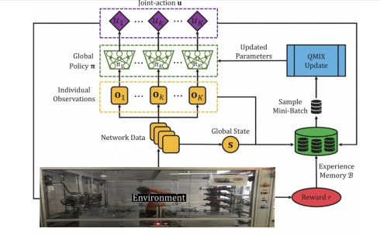
基于同构多智能体强化学习的机会主义维护与调度协同优化——研究内容2
为半导体车间的每个机器组建立独立的代理，负责该机器组的维护与调度协同决策。根据车间的实时状态同步各个代理的行动，从而提高运行效率和响应能力。
根据所选择的动作类型，对期望的行为给予奖励，而对不期望的行为施加惩罚。奖励函数由负惩罚和正激励的加权组合构成，权重的选择是基于经验，以有效地推动期望行为的实现。
当机器的预计剩余寿命低于平均作业处理时间时，未安排预防性维护的行为会受到惩罚
如果缓冲区利用率低且RLT小于两倍的预防维护平均时间，则选择维护行为会得到奖励。这种机制旨在平衡维护的紧迫性与保持机器运行的好处。
总奖励是即时奖励的综合度量，反映基于机器状况对维护行为的紧迫性。
动作空间
包括加工和维护操作。动作空间被设计为集合 {a1, a2}，其中 a1 表示设备加工动作，a2 表示维护动作。
基于组合调度规则，a1 结通过计算的权重线性结合了多个简单启发式调度规则。启发式调度规则的权重根据特定环境中作业的重要性确定。a2 表示该机器组中的机器是否被安排进行维护。
奖励函数
Notes:
针对研究内容2，为半导体车间的每个机器组建立独立的代理，负责该机器组的维护与调度协同决策。根据车间的实时状态同步各个代理的行动，从而提高运行效率和响应能力。
针对马尔科夫决策过程建模，
采用集中式训练和分布式执行。把所有代理视为一个整体，每个代理在训练过程中可以无限制地获取其他代理的信息，选择执行动作时只根据自己观察到的部分信息以及其他代理的有限信息来选择。由于在模拟环境中进行训练，实际的硬件条件不会对代理之间的通信造成限制，这也使得代理更容易获得额外的环境状态，有利于CTDE结构的实际应用。

Slide 19
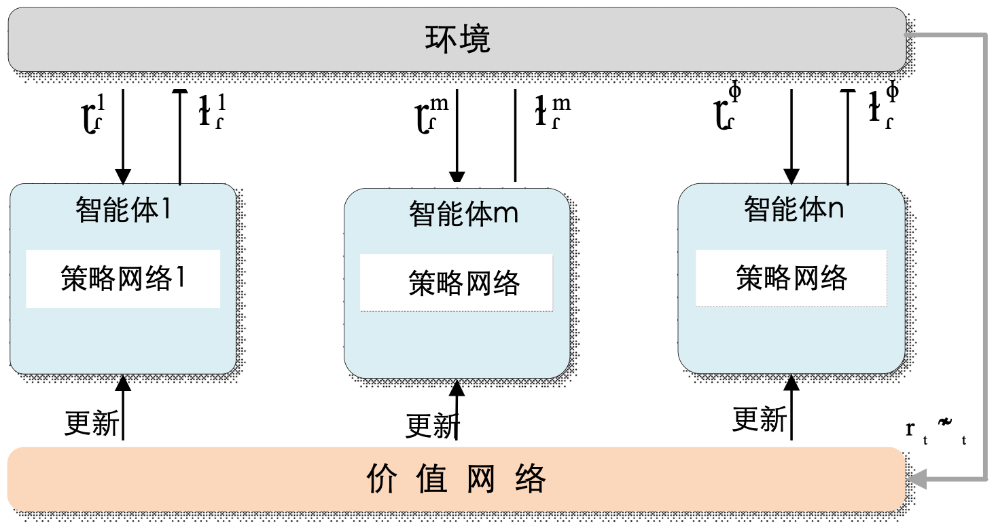
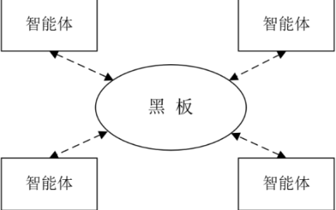
基于异构多智能体强化学习的机会主义维护与调度协同优化——研究内容3
调度智能体需要根据车间内设备的状态、工艺参数和工件的加工任务等信息，制定各个设备群的调度策略，以达到生产效率的最优化。
维护智能体负责分析设备的运行状况，收集并分析设备故障数据、维护记录，制定合理的机会主义维护计划和维护任务。
$$\text{在协同优化问题中，调度智能体与维护智能体}\text{的任务类型关系复杂度很高。这种情况下，智能体的奖励值}$$
$\text{往往是不一样的，但是又相互关联}\text{所}\text{以不能独立地最大化每个智能体的奖励值。}$因此，为了提高智能体的
稳定性与适应性，保证智能体可以稳定收敛，各个智能体内的奖励函数的设计为一大研究重点。
冲突管理：基于协商策略的维护与调度决策冲突处理
Notes:
针对研究内容3，对协同问题进行任务拆解，调度智能体对应设备组，需要根据车间内设备的状态、工艺参数和工件的加工任务等信息，制定各个设备群的调度策略，以达到生产效率的最优化。维护智能体对应设备，负责分析设备的运行状况，收集并分析设备故障数据、维护记录，制定合理的机会主义维护计划和维护任务，尽可能在接近设备故障预测时间时执行维护行动。根据所设计的维护与调度协同优化多智能体系统的系统结构的特点，采用基于黑板模型设计各个智能体之间的交互方式，维护智能体、调度智能体隶属于同一黑板，通过二者交互完成工序调度和维护决策。可以将黑板视为一个全局的生产调度表，维护智能体和调度智能体可以在黑板上进行读写操作，以完成各自的逻辑功能。
通过智能车间的仿真模型，在虚拟环境中，通过大量的模拟和数据采集，训练出最优的维护和调度策略，将训练好的模型部署到实际生产环境中，实时地对当前状态进行判断和决策。
在协同优化问题中，调度智能体与维护智能体的任务类型关系复杂度很高。这种情况下，智能体的奖励值往往不同，但是又相互关联所以不能独立地最大化每个智能体的奖励值。同时，奖励值的设计需要考虑决策时间点的设定，以确保奖励值可以满足系统长期报酬计算的需要，并且保持维护智能体和调度智能体之间奖励值的平衡。
因此，为了提高智能体的稳定性与适应性，保证智能体可以稳定收敛，各个智能体内的奖励函数的设计为一大研究重点。
在动作解码的过程中，可能会存在维护策略与调度策略之间的冲突，例如在设备需要维护的情况下，该设备所在的设备群对应的调度智能体可能提供了面向设备群的调度决策。因此，设定相应的协商策略处理维护与调度决策发生冲突

Slide 20
综合实验验证——研究内容4
实验验证
结合课题组现有研究成果，通过PyCharm等开发平台，PlantSimulation等仿真，把上述研究应用于模拟的生产环境中。
前期研究基础
已开展基于qmix的机会主义维护与调度协同优化，研究成果已被CAC2024接收。
Notes:
最后是实验验证

Slide 21
Part 5
工作计划

Slide 22
未来研究计划
起讫日期 | 主要研究内容 | 预期结果
2024.9-2024.10 | 国内外文献查阅与资料整理 | 文献综述，开题报告
2024.11-2024.1 | 完成大论文的第一部分，基于单智能体的机会主义维护与调度协同优化 | 小论文，中期报告
2025.2-2025.5 | 完成大论文的第二部分，基于同构多智能体的机会主义维护与调度协同优化 | 实验报告
2025.6-2025.10 | 完成大论文的第三部分，基于异构多智能体的机会主义维护与调度协同优化 | 实验报告
2025.11-2026.1 | 撰写大论文 | 学位论文
发表学术论文1-2篇，专利或软著1篇,参加学术交流活动1次。
已接收 Mudan Hong, Juan Liu, Fei Qiao. Collaborative Optimization of Semiconductor Manufacturing Production and Opportunistic Maintenance Scheduling based on QMIX. CAC 2024.
Notes:
。计划两年内，发表相关学术论文1-2篇，参加学术交流活动1次。

Slide 23
参考文献
[1] Mönch L, Fowler JW, Mason SJ. Production planning and control for semiconductor wafer fabrication facilities: Modeling, analysis, and systems. New York: Springer; 2013.
[2] Waldrop MM. More than moore. Nature 2016;530(7589):144–8.
[3] Mönch L, Fowler J, Dauzère-Pérès S, Mason SJ, Rose O. A survey of problems, solution techniques, and future challenges in scheduling semiconductor manufacturing operations. J Sched 2011;14(6):583–99. http://dx.doi.org/10.1007/ s10951-010-0222-9.
[4] Vargas-Villamil F, Rivera D, Kempf K (2003) A hierarchical approach to production control of reentrant semiconductor manufacturing lines. IEEE Trans Control Syst Technol 11(4):578– 587. https://doi.org/10.1109/TCST.2003.813368.http://ieeexplore. ieee.org/document/1208336/
[5] Van Horenbeek A, Pintelon L. A dynamic predictive maintenance policy for complex multi-component systems. Reliab Eng Syst Saf 2013;120:39–50.
[6] Lee D, Pan R. Predictive maintenance of complex system with multi-level reliability structure. Int J Prod Res 2017;55(16):4785–801. http://dx.doi.org/ 10.1080/00207543.2017.1299947.
[7] Silver D, Huang A, Maddison CJ, Guez A, Sifre L, van den Driessche G, et al. Mastering the game of go with deep neural networks and tree search. Nature 2016;529:484–9. http://dx.doi.org/10.1038/nature16961.
[8] Silver D, Schrittwieser J, Simonyan K, Antonoglou I, Huang A, Guez A, et al. Mastering the game of go without human knowledge. Nature 2017;550(7676):354–9.
[9] BS EN 13306:2010. Maintenance - maintenance terminology. London, UK: Bristish Standards Institution (BSI); 2010.

Slide 24
[10] Ansari F, Glawar R, Sihn W. Prescriptive maintenance of CPPS by integrating multimodal data with dynamic Bayesian networks. In: Beyerer A, Maier A, Niggemann O, editors. In: Machine learning for cyber physical systems. Technologien für die intelligente automation (technologies for intelligent automation), vol. 11, Springer Vieweg; 2020, p. 1–8.
[11] Sakib N, Wuest T. Challenges and opportunities of condition-based predictive maintenance: A review. Procedia CIRP 2018;78:267–72.
[12] Peng Y, Dong M, Zuo MJ. Current status of machine prognostics in conditionbased maintenance: A review. Int J Adv Manuf Technol 2010;50(1–4):297–313.
[13] Koochaki J, Bokhorst JAC, Wortmann H, Klingenberg W. Condition based maintenance in the context of opportunistic maintenance. Int J Prod Res 2012;50(23):6918–29.
[14] Kuhnle A, Jakubik J, Lanza G. Reinforcement learning for opportunistic maintenance optimization. Prod Eng 2019;13(1):33–41.
[15] Colledani M, Magnanini MC, Tolio T. Impact of opportunistic maintenance on manufacturing system performance. CIRP Ann 2018;67(1):499–502.
[16] Truong Ba H, Cholette ME, Borghesani P, Zhou Y, Ma L. Opportunistic maintenance considering non-homogenous opportunity arrivals and stochastic opportunity durations. Reliab Eng Syst Saf 2017;160:151–61.
[17] Yang L, Zhao Y, Peng R, Ma X. Opportunistic maintenance of production systems subject to random wait time and multiple control limits. J Manuf Syst 2018;47:12–34.
[18] Hou W, Jiang Z. An opportunistic maintenance policy of multi-unit series production system with consideration of imperfect maintenance. Appl Math Inf Sci 2013;7(1 L):283–90.

Slide 25
感谢
聆听
THANKS
答辩人：洪牡丹
指导老师：乔非

